Slide 1
だれでもオンライン名刺を持てる 管理者一括設定マニュアル
オンライン名刺で受注率を上げる
Sansan 株式会社

Slide 2
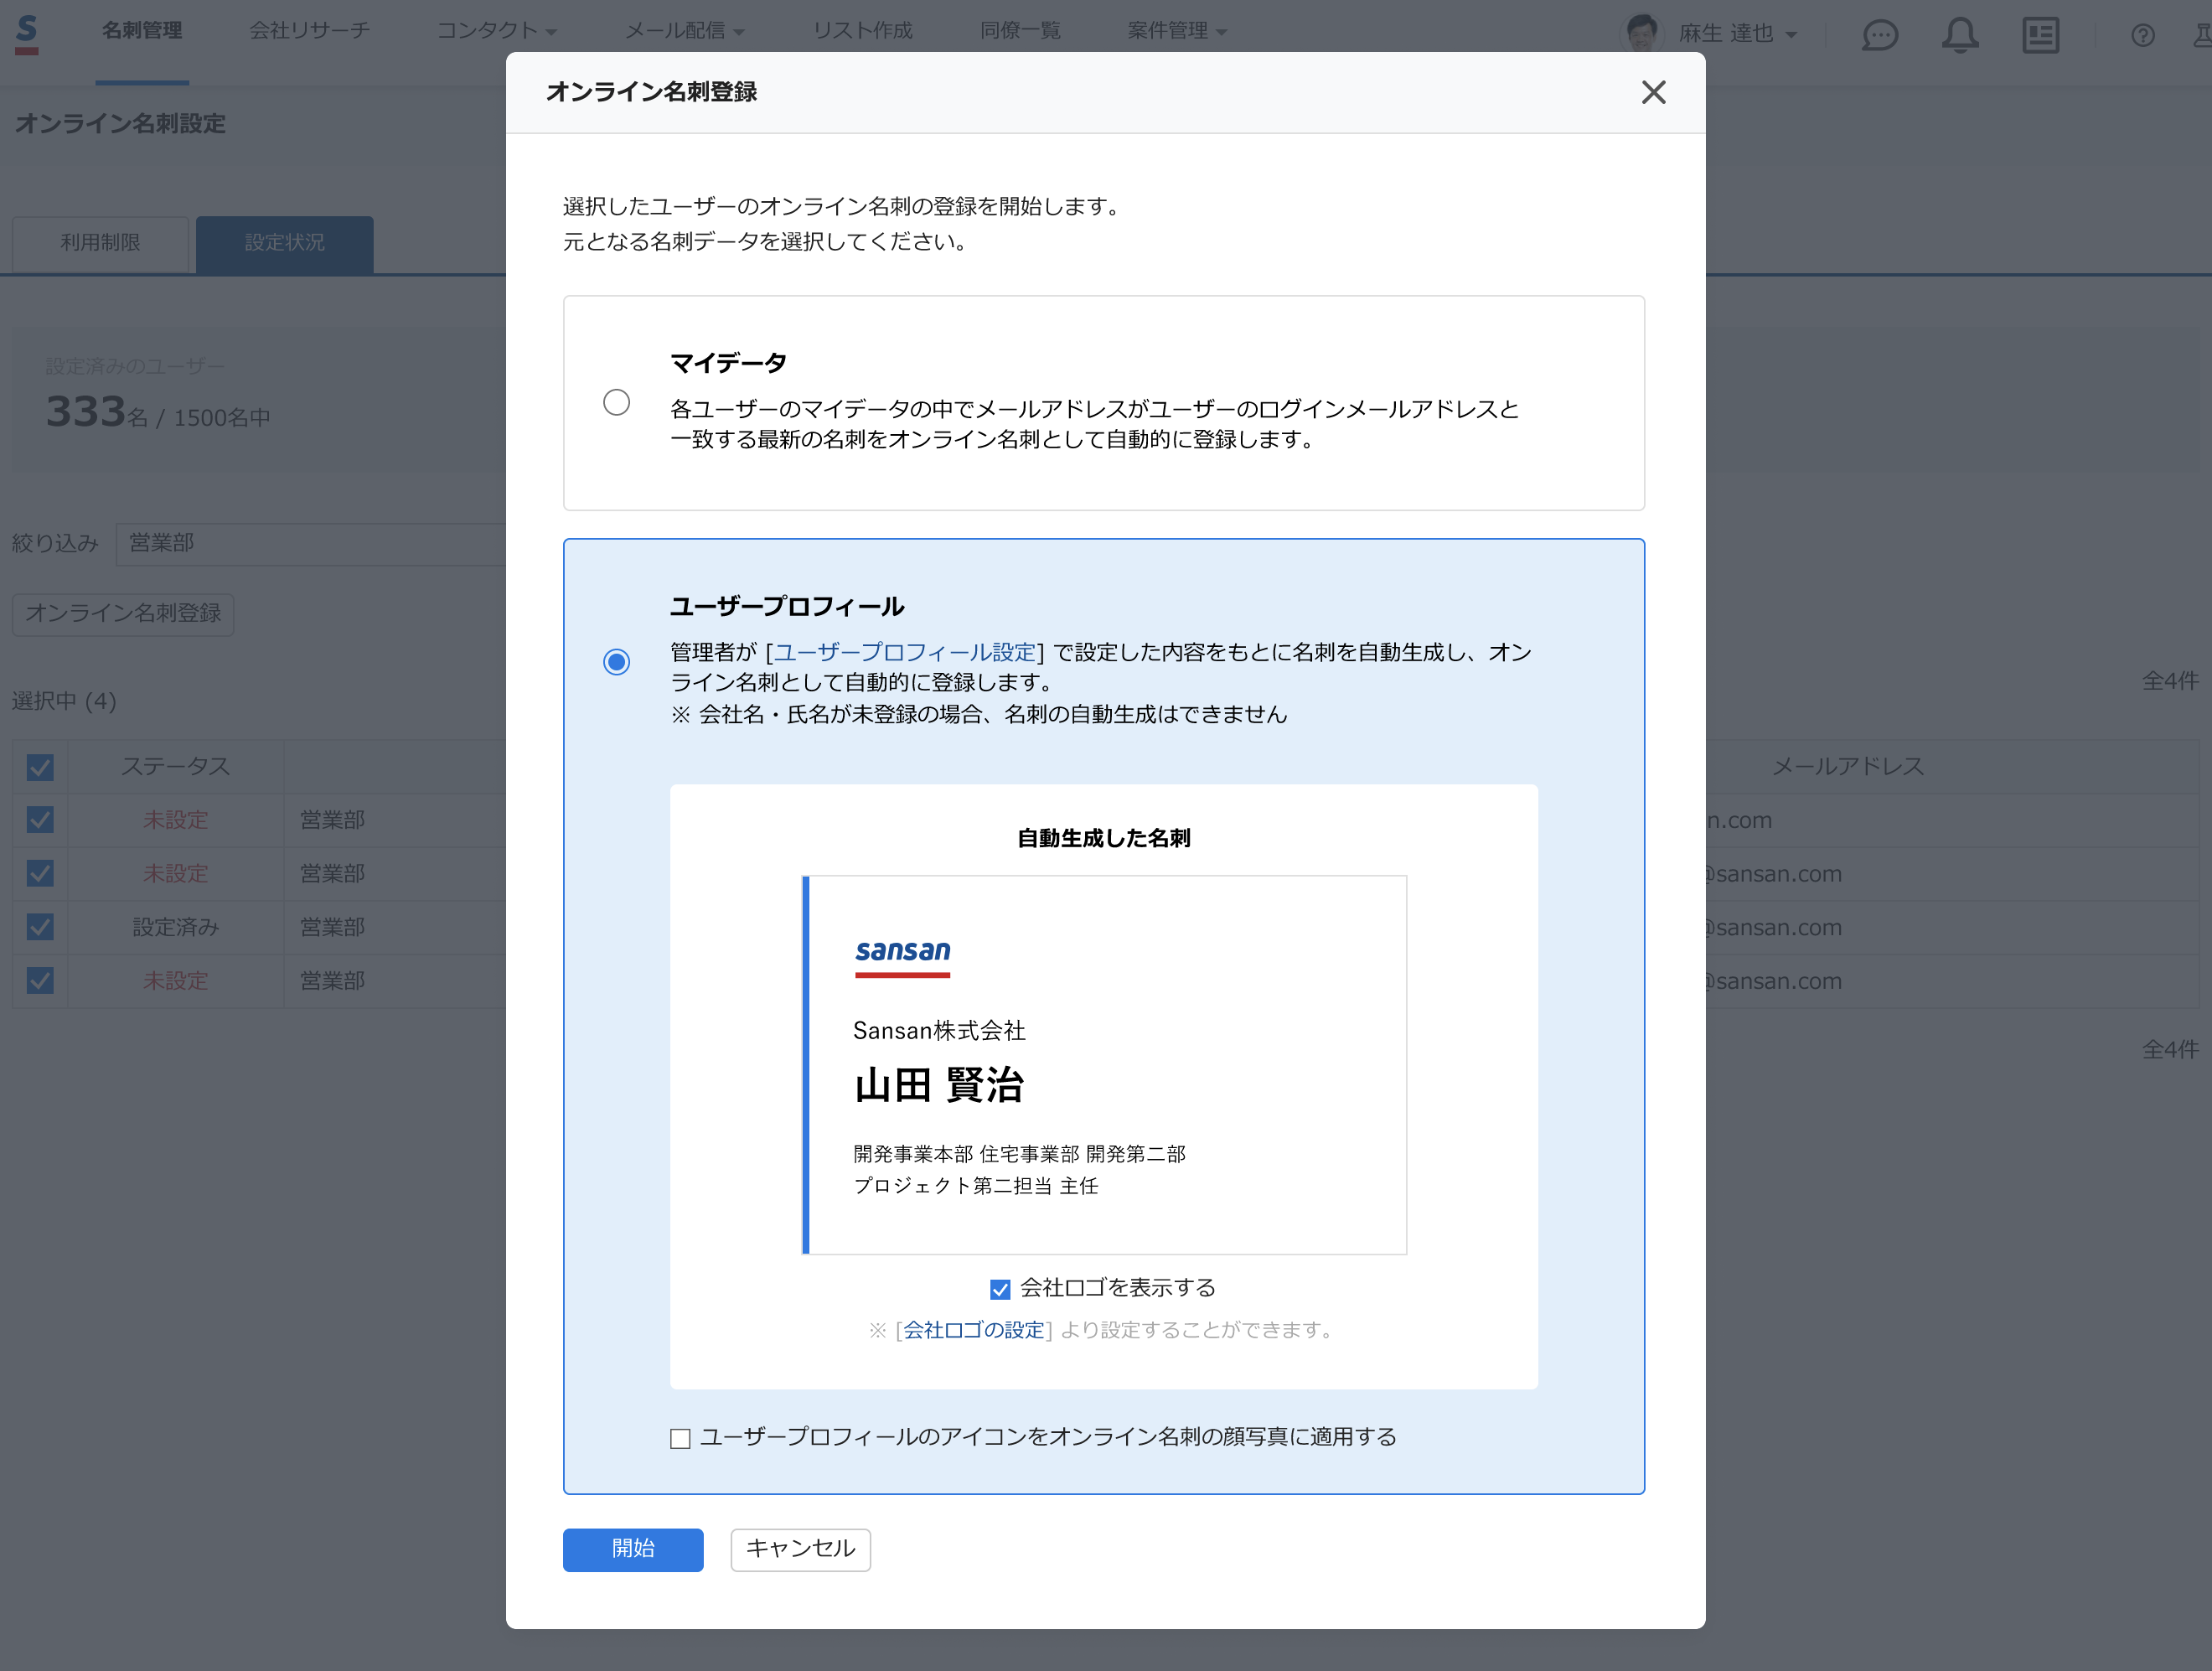
オンライン名刺を管理者が一括設定するメリット
オンライン名刺一括設定
1．紙の名刺は不要
管理者が設定すれば、ユーザーは自己名刺の
スキャン不要で、すぐに使い始められます。
2．オンラインでも、信頼を得られる
会社公式のオンライン名刺を全員が持つことで、企業としての信頼が高まります
3．管理者が一元管理できる
異動や昇進でのメンテナンスも一律で漏れなく、組織での定着が進みます。

Slide 3
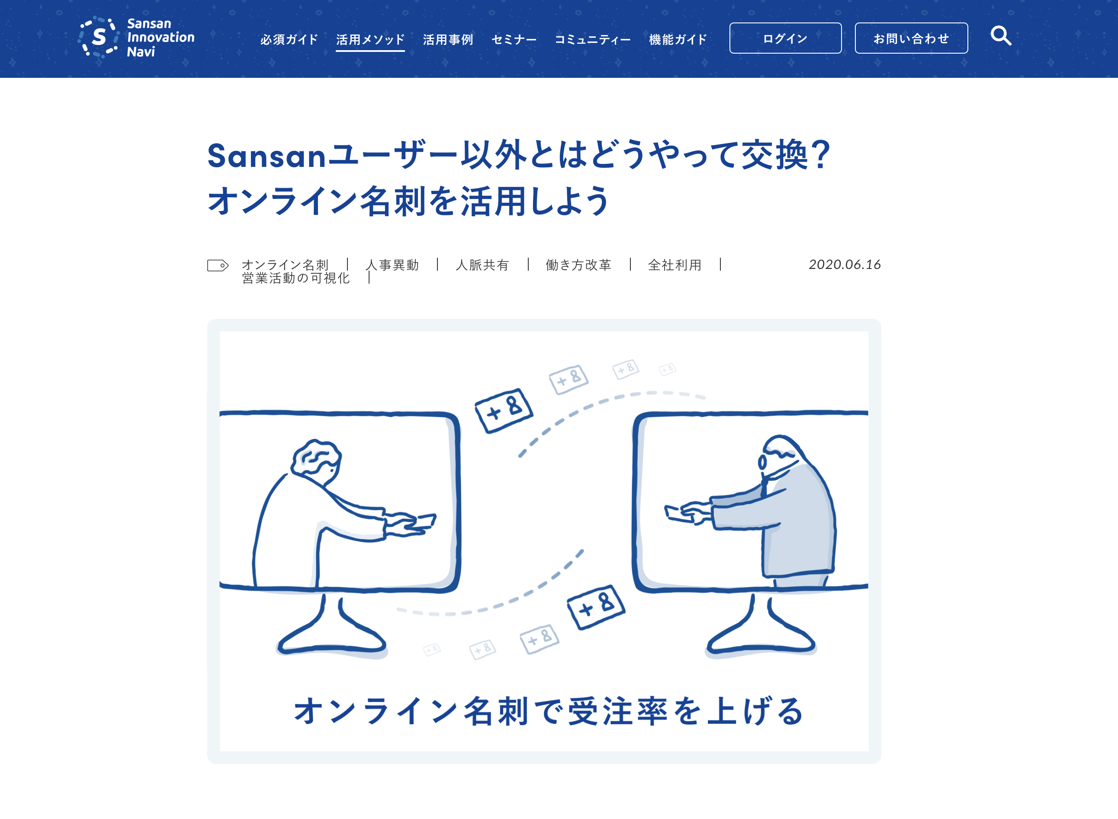
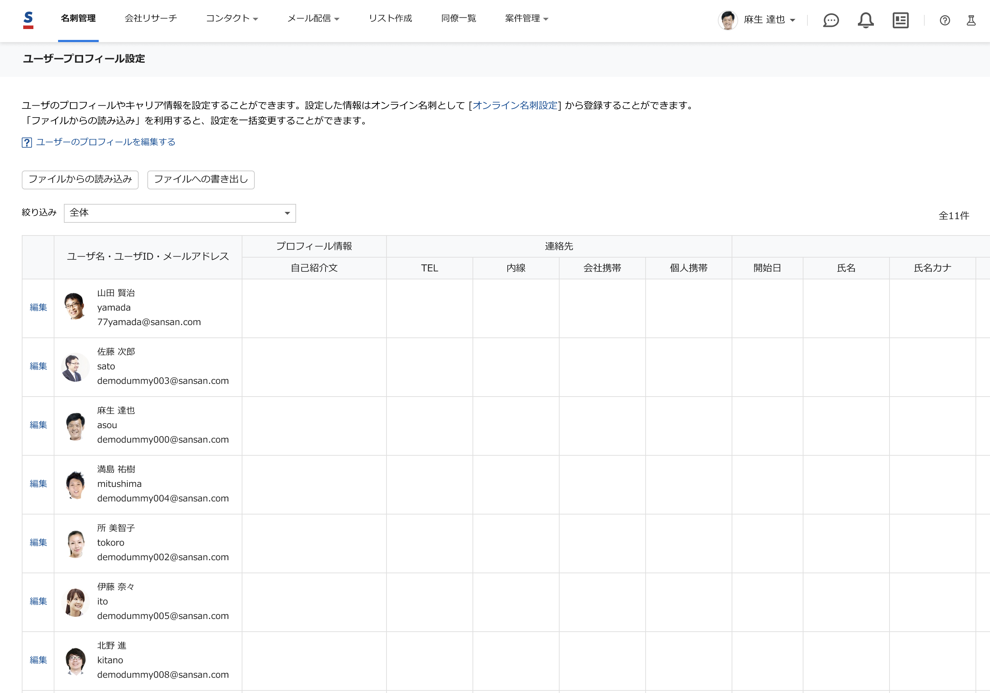
管理者の作業は３ステップで完了
オンライン名刺一括設定
1.事前周知
2.ユーザープロフィール設定
3.一括登録
オンライン名刺が登録されることを、事前に伝えておきましょう。
CSVインポート、または画面入力が選べます。
会社ロゴの設定や、対象部署/ユーザーを選択できます。

Slide 4
Step1. 事前周知
オンライン名刺一括設定
設定完了後のユーザー画面
一括設定が完了すると、対象ユーザーに通知とメールが届きます。 こちらの記事などを添えて、事前周知しておきましょう。 https://sin.sansan.com/best_practice/online-meishi/

Slide 5
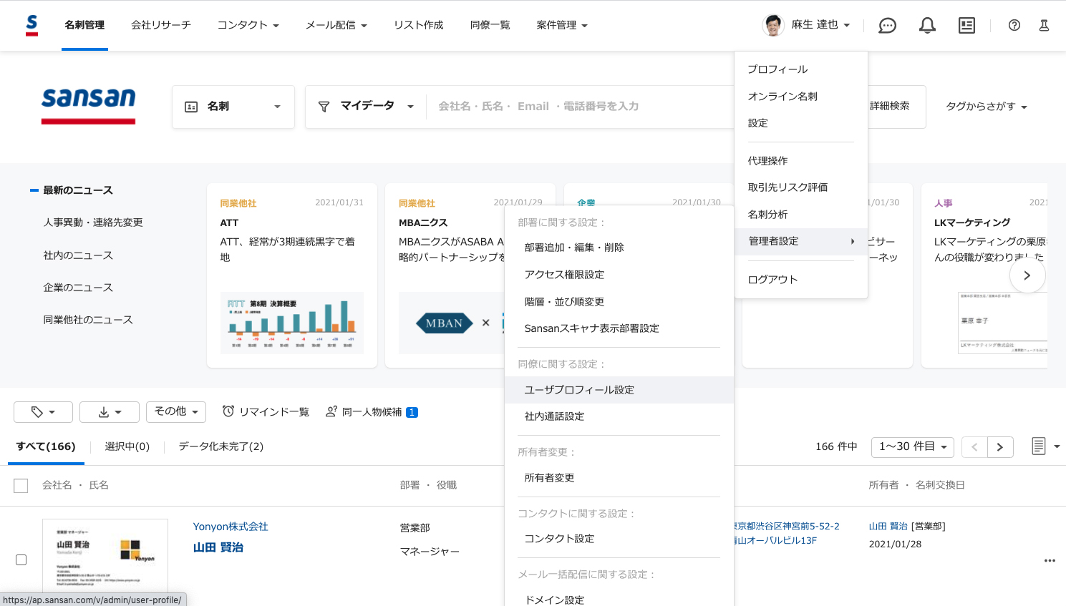
Step2.ユーザープロフィール設定（1/2）
オンライン名刺一括設定
1
2
3
[管理者設定] > [ユーザープロフィール設定]から、 事前に用意したユーザーリストを登録します。

Slide 6
Step2.ユーザープロフィール設定（2/2）
オンライン名刺一括設定
ユーザーリストが記載されたCSVファイル
ユーザーリストのファイルを読み込み、
オンライン名刺を設定するユーザーの情報を登録・更新します。

Slide 7
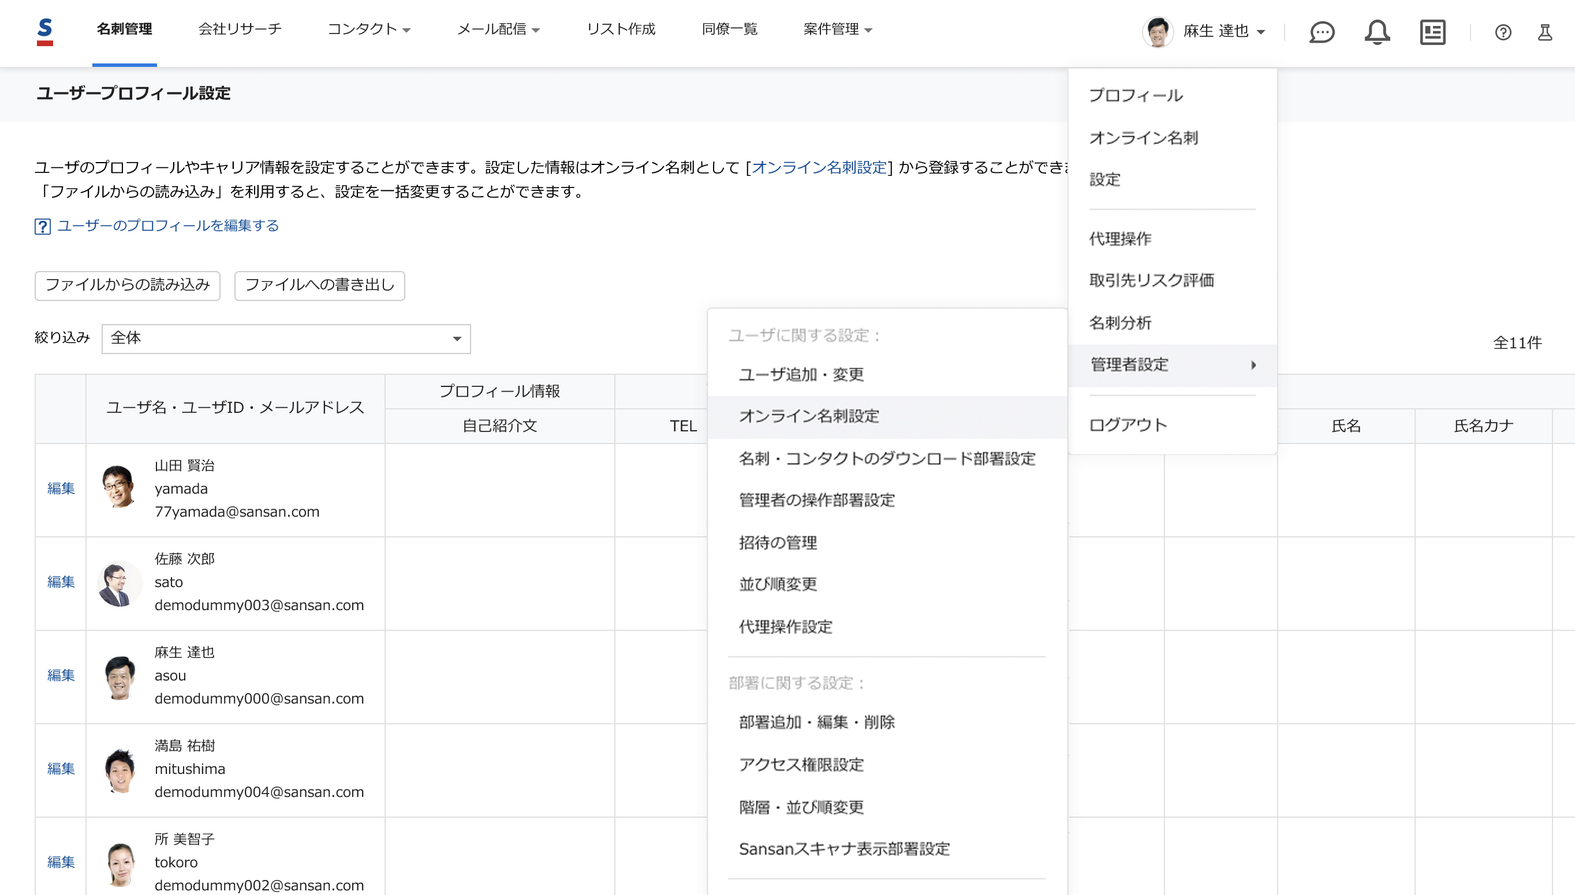
Step3. オンライン名刺の一括登録（1/3）
オンライン名刺一括設定
1
2
3
[管理者設定] > [オンライン名刺設定]から
一括設定を開始します。

Slide 8
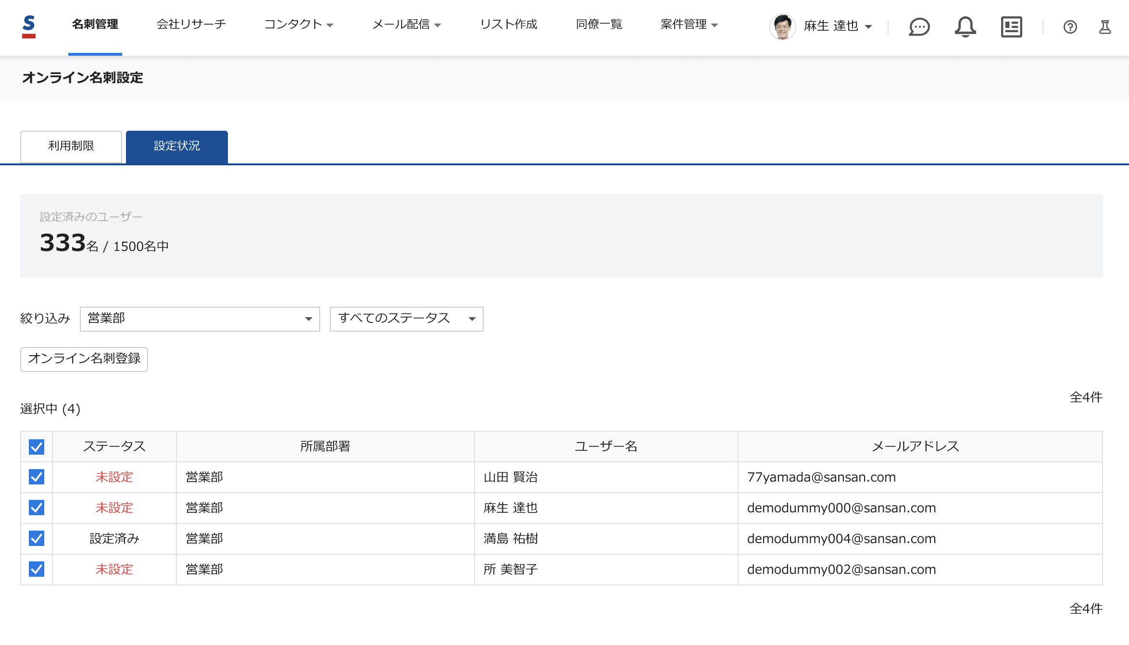
Step3. オンライン名刺の一括登録（2/3）
オンライン名刺一括設定
1
2
オンライン名刺を設定したいユーザーを選択します。 全ユーザーの一括選択や、部署ごとの選択もできます。

Slide 9
Step3. オンライン名刺の一括登録（3/3）
オンライン名刺一括設定
[ユーザープロフィール]を選択するとStep2の情報を元に オンライン名刺が自動生成されます。
※ 自動生成される名刺に、貴社の会社ロゴ表示有無を指定できます。

Slide 10
よくあるご質問 1
オンライン名刺一括設定
[ユーザープロフィール設定] は、同僚コラボレーション未契約でも使用できますか？
はい。ご契約内容に関わらず、オンライン名刺一括設定にご利用いただけます。
(それ以外の「同僚」機能は利用できず、これまでの契約と変更ありません。)
使用するインポートファイルのテンプレートはありますか？
はい。現在のプロフィール情報をCSVファイルとして書き出し、ご利用いただけます。
インポートファイルの必須項目は何でしょうか？
必須項目は「氏名(姓・名)」、「会社名」の2つです。
オンライン名刺一括設定に必要な項目は、管理者のみが編集可能です。
ユーザー自身が、ユーザープロフィールを登録/更新できますか？
いいえ。システム管理者のみが登録/更新できます。
ユーザーは、自身の新しい名刺をスキャンすれば、名刺データを使って登録/更新できます。

Slide 11
よくあるご質問 2
オンライン名刺一括設定
登録開始から、設定完了ステータスになるまではどのくらい時間がかかりますか？
1000ユーザーへの設定で、通常3分程度で完了します。
既に自己名刺で登録済みのオンライン名刺はどうなりますか？
一括設定の対象に含まれていれば、ユーザープロフィールの情報で上書きされます。
避けたい場合は、「オンライン名刺設定」画面上で「未設定」のユーザーを検索し、
表示されるユーザーのみを対象としてください。
部門管理者も、一括設定を利用できますか？
Step2.ユーザープロフィールの設定は可能ですが、Step3.オンライン名刺の一括登録はシステム管理者のみが利用できます。
[オンライン名刺設定]で、部署別に絞り込んでも意図したユーザーを表示できません。
絞り込むと、対象部署に直接所属するユーザーのみが表示されます。 例えば、『営業本部 > 第１営業部,第2営業部』があり、「営業本部」を選択すると、本部長など営業本部直属のユーザーのみが表示されます。各部のユーザーを指定する際は、二階層目の「第１営業部」までを絞り込み条件としてください。

